Slide 1
KIỂM TRA BÀI CŨ
Vì sao người xưa phải xác định thời gian?
Người xưa đã tính thời gian như thế nào?

Slide 2
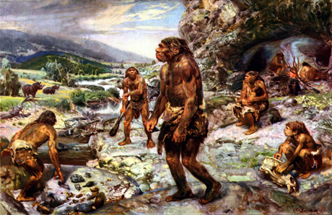
BÀI 3: XÃ HỘI NGUYÊN THUỶ

Slide 3
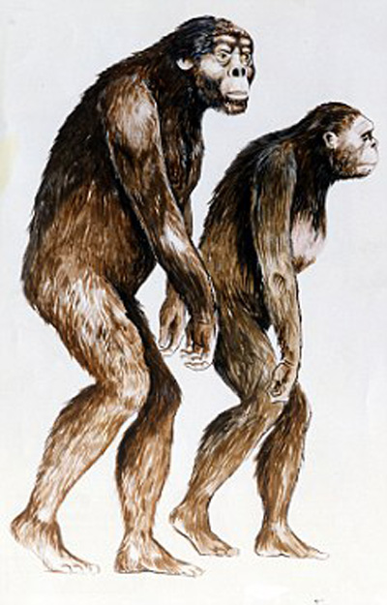
- Cách đây 3-4 triệu năm, vượn cổ biến thành người tối cổ.
+ Đi bằng hai chân.
+ Hai chi trước để cầm nắm công cụ

Slide 4
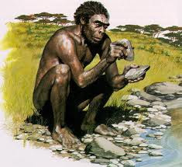
Nhận xét về hình dáng của người tối cổ?
- Trán thấp và bợt ra phía sau, mày nổi cao, xương hàm cũng choài về phía trước, trên người có một lớp lông bao phủ.
Đi bằng hai chân. Hai chi trước biết cầm, nắm.
- Hộp sọ phát triển, thể tích sọ lớn biết sử dụng và chế tạo công cụ.

Slide 5
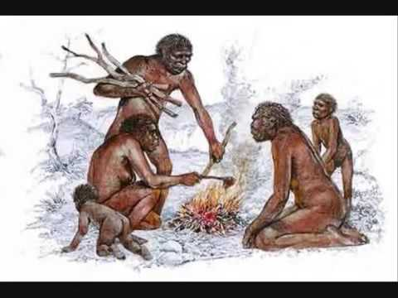
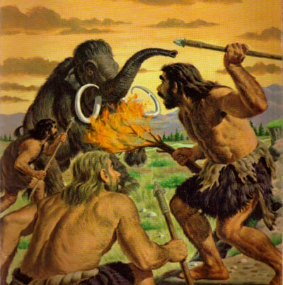
- Cuộc sống thành bầy trong hang, chuyên hái lượm, săn bắt, biết làm công cụ, dùng lửa.
→ Cuộc sống phụ thuộc vào thiên nhiên nên bấp bênh hoang dã.

Slide 6
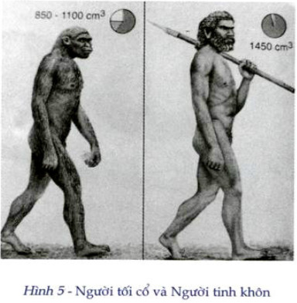
Cuộc sống: ở thành nhóm có họ hàng (thị tộc).
+ Ăn chung, ở chung.
+ Trồng rau, chăn nuôi, làm đò gốm, dệt, làm đồ trang sức.
→ Bớt dần phụ thuộc và thiên nhiên, cuộc sống được cả thiện hơn, bắt đầu chú ý đến đời sống tinh thần.

Slide 7
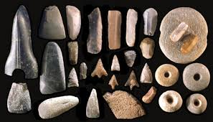
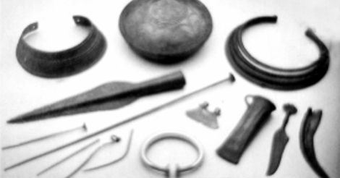
Em có nhận xét gì về đồ dùng của người tinh khôn ?
- Trước đây, con người dùng công cụ bằng đá.
- Đến khoảng 4000 năm TCN con người phát hiện ra đồng nguyên chất làm đồ trang sức. Sau đó vì đồng mền nên họ pha chế thiếc và chì cho cứng tạo thành đồng thau công cụ.

Slide 8
THẢO LUẬN NHÓM
Tác dụng của công cụ kim loại là gì?

Slide 9
Công cụ kim loại thay thế công cụ bằng đá → Năng xuất lao động tăng → Sản phẩm dư thừa → Xã hội phân hoá giàu nghèo → Không còn sống chung nữa → Xã hội nguyên thuỷ tan rã.
Là một tất yếu lịch sử một xã hội mới hình thành.

